Slide 1
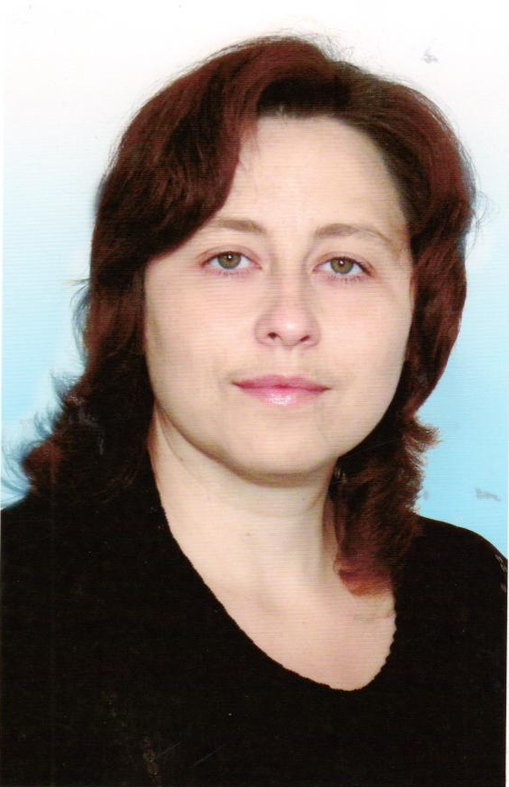
муниципальное бюджетное дошкольное образовательное учреждение
«Центр развития ребенка - детский сад 1 категории №63 г.Шахты Ростовской области»
Портфолио
Евлампьева
Марина
Борисовна

Slide 2
Содержание портфолио
Раздел1. Общие сведения
Раздел 2. Сведения о повышении квалификации
Раздел 3. Сведения об аттестации
Раздел 4. Обобщение передового педагогического опыта
Раздел 5.Участие педагогов в конкурсах. Награды 2011-2012 учебный год
Раздел 6. Достижения предыдущего периода работы

Slide 3
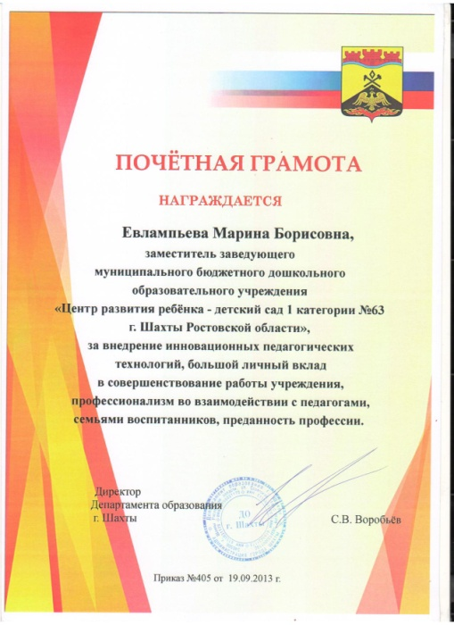
Раздел 1.Общие сведения
Фамилия, имя, отчество | Евлампьева Марина Борисовна
Дата рождения | 21.11.1978 г.
Место рождения | г.Новочеркасск
Образование | Высшее, ФГОУ ВПО «Новочеркасская государственная мелиоративная академия», квалификация – педагог профессионального обучения, специальность «Профессиональное обучение (экономика и управление)»
Место работы | МБДОУ ЦРР – детский сад №63 г.Шахты
Должность | Зам. зав. по ВМР
Общий трудовой стаж Педагогический стаж на 01.09.2013 г0да Стаж работы в МБДОУ ЦРР – детский сад №63 г.Шахты | 15 лет 13 лет 2 года, Дата назначения на аттестуемую должность -01.10.2011 г. Основание назначения: приказ по ДОУ от 01.10.2011 г. №

Slide 4


Раздел 2. Сведения о повышении квалификации
Год | Тема, проблема
2007 г. | Авторский курс В.В.Воскобовича «Сказочные лабиринты игры» - игровая технология интеллектуально-творческого развития детей дошкольного и младшего школьного возраста», 24 часа
2009 г. | Авторский курс В.В.Воскобовича «Сказочные лабиринты игры» - игровая технология интеллектуально-творческого развития детей дошкольного и младшего школьного возраста», 24 часа
2012 г. | ГБОУ ДПО РО «РИПК и ППРО» по проблеме «Технология создания информационных педагогических ресурсов в форме Web-сайта», 72 часа

Slide 5
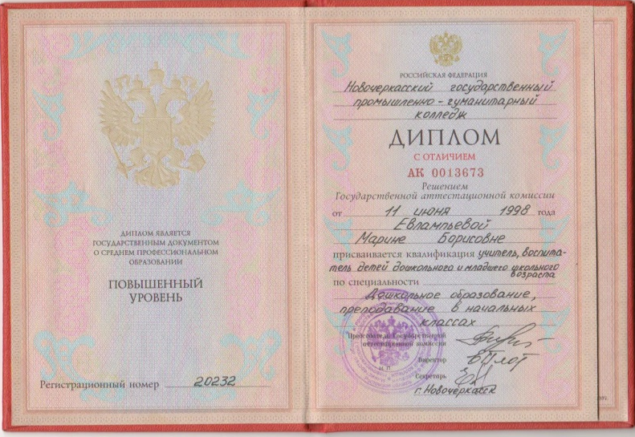
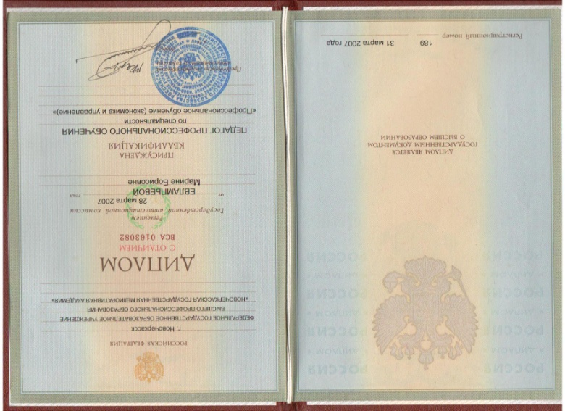

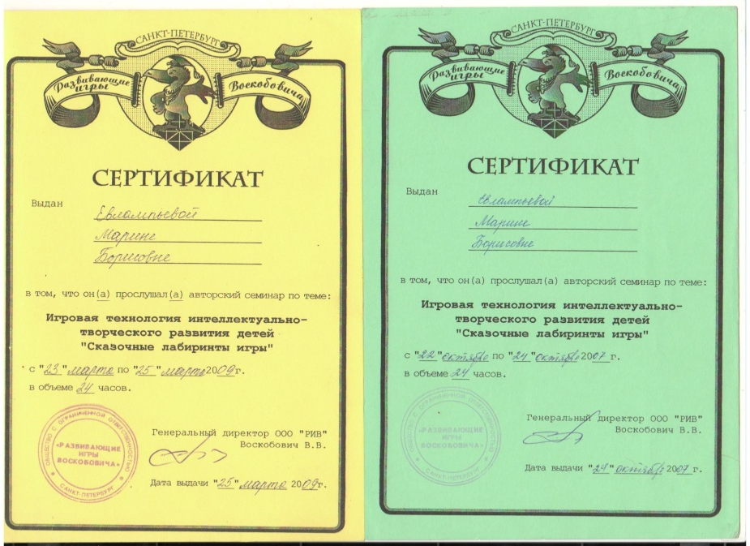
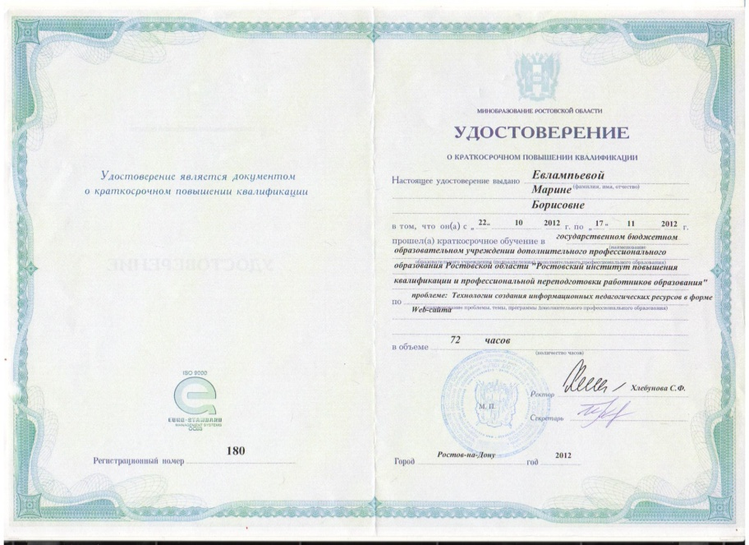
Портфолио документов

Slide 6
Раздел 3. Сведения об аттестации
Год прохождения | Квалификационная категория | Дата проведения аттестации
2011г. | соответствие занимаемой должности | 22.12.2011 г.

Slide 7
Раздел 4. Обобщение ППО
2011-2012 – 2012-2013 учебные годы в сравнении
Кол-во педагогов |  | Тема |  | Форма обобщения |  | Уровень обобщения
2011-2012 уч. год | 2012-2013 уч. год | 2011-2012 уч. год | 2012-2013 уч. год | 2011-2012 уч. год | 2012-2013 уч. год | 2011-2012 уч. год | 2012-2013 уч. год
2 | 2 | «Оптимизация работы воспитателя по использованию развивающих игровых пособий в познавательно-речевой деятельности» | «Профилактика нарушений процессов чтения и письма у детей на занятиях по обучению грамоте» | Мастер-класс | Мастер-класс | МО по познавательно-речевому развитию детей | МО по познавательно-речевому развитию детей
2 | 2 | «Развитие коммуникативных навыков у детей в процессе музыкальной деятельности», «Развитие коммуникативных навыков у детей старшего дошкольного возраста» | «Метод песочной игротерапии в работе с детьми с нарушениями речи» | Выступ-ление на заседа-нии педагоги-ческого совета МБДОУ | Статья в рамках II Всероссийс-кой заочной научно-пректической конференции «Современ-ные педаго-гические технологии» | МБДОУ | Всерос-сийская заочная научно-пректическая конференция

Slide 8

Раздел 5. Участие педагогов в конкурсах. Награды
2011-2012 учебный год
Уровень мероприятия | Мероприятие | Проблема | Форма участия и награды | Грамоты
Муници-пальные | Методическое объединение для педагогов МБДОУ города по познавательно-речевому развитию | «Технология организации и проведения развивающих игр в работе с детьми дошкольного возраста» | Участие в организации и проведении мастер-класса
 | Городской конкурс по природоохранной работе «Земля – наш общий дом» | Организация природоохранной работы в МБДОУ | Газета для родителей «Экологическая палитра», изготовление брелоков для родителей (Грамота Евлампьевой М.Б., Завражновой Е.Н., Комаровой М.В. за I место в номинации «Агитационная работа». Грамота коллективу воспитанников 1-ой старшей и подготови-тельной группы за III место в номинации «Агитационная работа» Благодарственное письмо заведующему Рыбиной Н.А.)

Slide 9

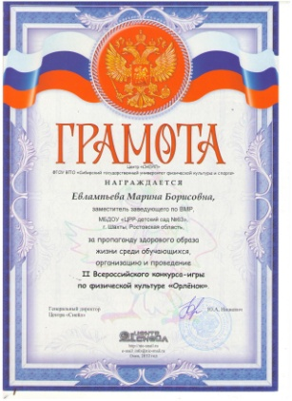
Уровень мероприятия | Мероприятие | Проблема | Форма участия и награды | Грамоты
 | Городской конкурс ДОУ «Творчество и профессионализм во имя безопасности» | Реализация в МБДОУ программы «Приключения светофора» | Подготовка презентации опыта работы МБДОУ (Грамота коллективу МБДОУ за II место)
 | Городской тур областного этапа Всероссийского конкурса «Зеленая планета» |  | Рисунок (Грамота за I место Дубовсковой Арине в номинации «Зеленая планета глазами детей»)
Региональные | Региональный этап Всероссийского детского экологического форума конкурса «Зеленая планета – 2012» |  | Рисунок (Грамота за участие Дубовсковой Арине в номинации «Зеленая планета глазами детей»)
Федеральные | II Всероссийский конкурс-игра по физической культуре «Орленок» | Организация физкультурно-оздоровительной работы в МБДОУ | Выполнение письменных заданий (Грамота -воспитатель Передера А.Ю., грамота - зам. зав. по ВМР Евлампьева М.Б. Свидетельство участникам (10 человек) подготовительной к школе группы в количестве 10 шт.)

Slide 10


Участие педагогов в конкурсах. Награды
2012-2013 учебный год
Уровень мероприятия | Мероприятие | Проблема | Форма участия и награды | Грамоты
Муниципальные | Методическое объединение для педагогов МБДОУ города по познавательно-речевому развитию | «Профилактика нарушений процессов чтения и письма у детей на занятиях по обучению грамоте» | Участие в организации и проведении мастер-класса
 | Городской конкурс методических разработок и программ по формированию здорового образа жизни и профилактике и девиантного поведения детей и подростков | «За здоровый образ жизни» | Конспект развлечения для детей среднего дошкольного возраста «В гостях у Вити и Мити» Номинация: «Внеклассное мероприятие» (Диплом II степени)
 | Городской этап областного конкурса среди МБДОУ «Островок безопасности» | Совершенствование форм и методов работы ДОУ по пропаганде правил дорожного движения | Презентация опыта работы с проецированием видеоматериалы на экран (I место – приказ ДО г.Шахты №186 от 25.04.2013 г.)

Slide 11
Уровень мероприятия | Мероприятие | Проблема | Форма участия и награды | Грамоты
 | Городской конкурс среди МБДОУ г.Шахты «Обелиск славы» | Пропаганда патриотизма и организация работы с детьми по увековечению памяти о шахтинцах, погибших в годы ВОв | Макет обелиска, изготовленный в совместной работе педагога и ребенка в возрасте 5-7 лет (Участие – Приказ № 228 от 17.05.2013 г.)
 | Городской конкурс по природоохранной работе среди МБДОУ «Земля – наш общий дом» | Привлечение внимание детей, педагогов и родителей к проблемам охраны окружающей среды и различным видам созидательной деятельности в природе. | Изделия, созданные из различных бытовых и производственных отходов (Грамота за I место в номинации «Резервы» Тартанов Максим («Корзинка»), участие Колесниченко Насти
 | Городской (заочный) конкурс фотографий о природе «Люблю тебя, мой край Донской» | Привлечение внимание детей, педагогов и родителей к проблемам охраны окружающей среды и различным видам созидательной деятельности в природе.

Slide 12
Уровень мероприятия | Мероприятие | Проблема | Форма участия и награды | Грамоты
 | Муниципальный (заочный) тур областного этапа Всероссийского конкурса «Зеленая планета» | Привлечение детей к различным видам созидательной деятельности, направленной на сохранение редких растений и животных, возрождение и сохранение природных объектов, преумножение лесных насаждений. | Коллективная работа «Петушок» (Грамота за I место воспитанникам группы в номинации «Многообразие вековых традиций») Поделка из природного материала «Домик на опушке» (Грамота за III место работа семьи Колесниченко)
Федеральные | II Всероссийская заочная научно-практическая конференция | «Современные педагогические технологии» | Статья «Использование песочной игротерапии в работе с детьми с нарушением речи»
 | Международный конкурс детского творчества | «Красота божьего мира» | Детский рисунок «Собор осенью» в номинации «Основная тематика. Любимый храм» (Участник – Дубовскова Полина – Грамота за участие)

Slide 13
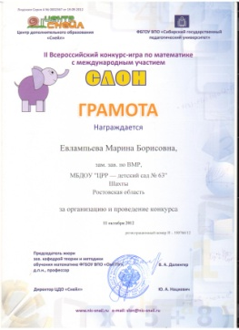
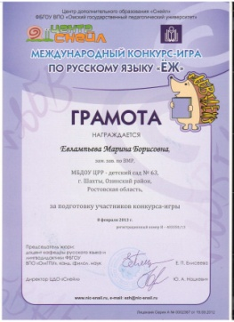
Уровень мероприятия | Мероприятие | Проблема | Форма участия и награды | Грамоты
 | II Всероссийском (заочный) конкурсе-игре по математике | «Слон» | Участники – 10 воспитанников подготовительной группы (Якименко Ксения – Лауреат конкурса)
 | Международный заочный конкурс-игра по русскому языку | «Еж» | Участники – 5 воспитанников подготовительной группы

Slide 14
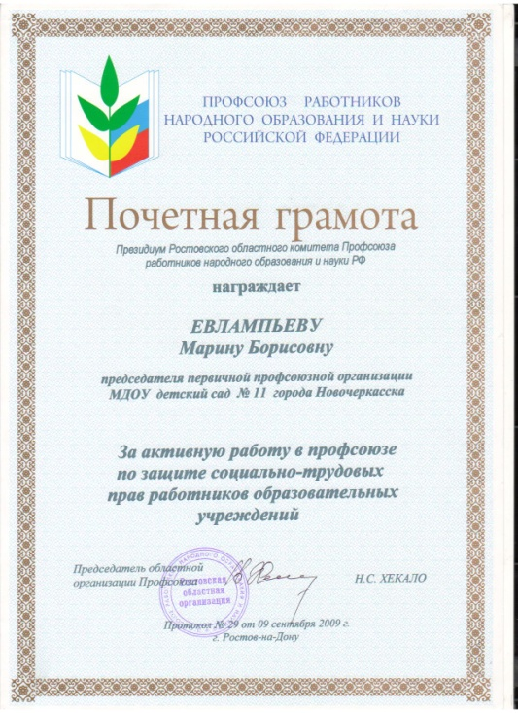

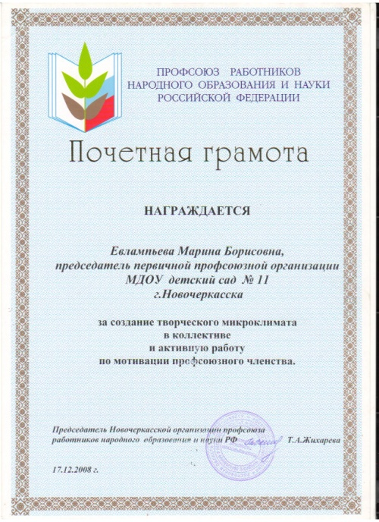


Раздел 6. Достижения предыдущих периодов работы

